Slide 1
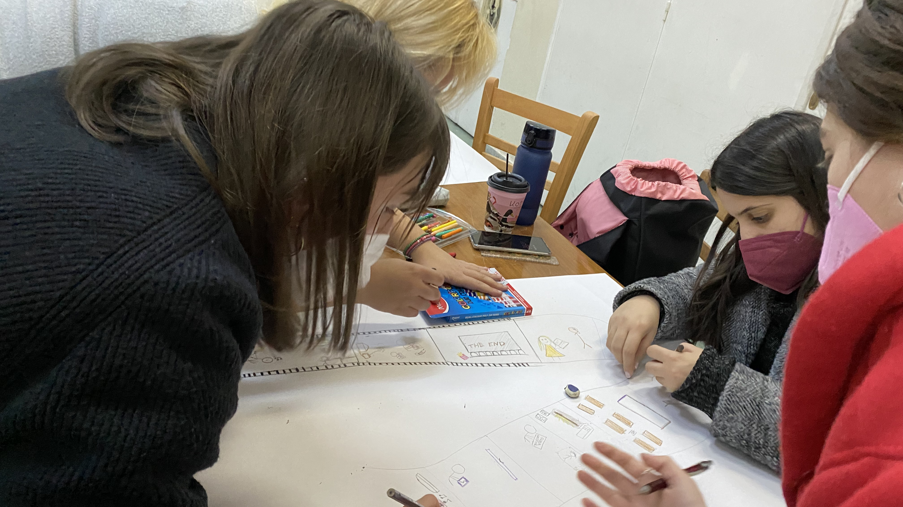
Δραματουργία
Αντιγόνη Παρούση Βασίλης Τσελφές

Slide 2
Δραματουργία
η τέχνη της σύνθεσης θεατρικών έργων
Η κλασική δραματουργία εξετάζει:
την εργασία του συγγραφέα &
την αφηγηματική δομή του έργου
Η πρόσφατη σημασία αφορά ταυτόχρονα
το κείμενο & τα σκηνικά μέσα της σκηνοθεσίας και τείνει να υπερβεί το πλαίσιο της μελέτης του δραματικού κειμένου, για να συμπεριλάβει:
το κείμενο και τη σκηνική υλοποίηση,
το κείμενο, εκφρασμένο σε «θεατρικό λόγο»
το κείμενο μετασχηματισμένο σε εικόνα
Notes:
Η αρχική και κλασική σημασία του όρου δραματουργία σύμφωνα με το Littré είναι «η τέχνη της σύνθεσης θεατρικών έργων».
Émile Maximilien Paul Littré (1801 –1881) είναι Γάλλος λεξικογράφος French lexicographer και φιλόσοφος γνωστός από το Dictionnaire de la langue française, γνωστό ως "The Littré".
Στην κλασική δραματουργία εξετάζεται αποκλειστικά η εργασία του συγγραφέα και η αφηγηματική δομή του έργου.
Από τον Μπρεχτ και μετά, μοιάζει να διευρύνεται η σημασία του όρου, ο οποίος δηλώνει πια την ιδεολογική και τυπική ταυτόχρονα δομή του έργου,
τον ιδιαίτερο δεσμό μορφής και περιεχομένου, τη συγκεντρωτική πρακτική του σκηνοθετημένου κειμένου που είναι προορισμένο να δημιουργήσει μια συγκεκριμένη εντύπωση στον θεατή.
Η δραματουργία σε αυτή την εκδοχή αφορά ταυτόχρονα στο κείμενο αλλά και στα σκηνικά μέσα της σκηνοθεσίας.

Slide 3
Το σενάριο
Σενάριο/ Σκηνικά συμφραζόμενα/ ο καμβάς του έργου
Το σενάριο του κινηματογράφου, σε αντίθεση με το θεατρικό έργο που στηρίζεται στο λογοτεχνικό κείμενο, δίνει έμφαση στον άμεσο σκηνικό σχεδιασμό.
Notes:
Σενάριο, σύμφωνα με το Λεξικό του Θεάτρου (Pavis, 2006:427), είναι ο ιταλικός όρος που σημαίνει «σκηνικά συμφραζόμενα» και υποδηλώνει τον καμβά ενός έργου της Κομέντια ντελ Άρτε.

Slide 4
Η δημιουργία του σενάριου
πώς μια ιδέα μπορεί να γίνει μια ιστορία;
πώς μια ιστορία μπορεί να γίνει ένα σενάριο
δηλαδή
ένα γραπτό κείμενο που μπορεί να χρησιμοποιήσει ο σκηνοθέτης
ως βάση για να γυρίσει μια ταινία.

Slide 5
Σενάριο/ Σκηνικά συμφραζόμενα
To σενάριο είναι η βασική προϋπόθεση για να γίνει μια ταινία
Είναι η ραχοκοκαλιά που οδηγεί τον σκηνοθέτη:
να οργανώσει τα πλάνα του,
να φωτίσει τους χαρακτήρες,
να διαλέξει ηθοποιούς,
τοποθεσίες για τα γυρίσματα
και
να οργανώσει τον χρόνο που χρειάζεται για να γυριστεί η ταινία.

Slide 6

Μια καλή ιδέα
Για να ξεκινήσουμε χρειαζόμαστε
Notes:
Κάθε καλλιτεχνική δημιουργία ξεκινάει από μία ιδέα. Μπορεί να είναι μια γενική ιδέα ή μια απροσδιόριστη ιδέα, πάντως είναι μια ιδέα. Τι μπορεί να είναι μια ιδέα; Μπορεί να είναι μια σκέψη, μια εικόνα, ένα ποίημα που διαβάσαμε, μια ατάκα, ένα απόφθεγμα, ένας ανθρώπινος χαρακτήρας που σας έχει κάνει εντύπωση, μια στιγμή που αισθανθήκατε ή συνέβη κάτι ιδιαίτερο, ένα αντικείμενο, μια τοποθεσία ή μια σειρά από ιδέες όπως: τι θα γινόταν αν έκλεινε το σχολείο και είχα κλειστεί μέσα, ή ακόμα και ένα όνειρο που είδαμε.

Slide 7
Ερέθισμα ή αφορμή
μια εικόνα
ένας μύθος
ένα βιβλίο
ένα γεγονός
Notes:
Αφορμή για τη συγγραφή του σεναρίου μπορεί να είναι μια ιδέα, ένας μύθος, ένα βιβλίο, μια εικόνα, ακόμα και ένας ήρωας (μια κούκλα). Με λίγα λόγια, αφορμή για ένα σενάριο μπορεί να γίνει το οτιδήποτε. Το σενάριο καθαυτό δεν έχει αυτόνομη λογοτεχνική ή καλλιτεχνική αξία. Είναι ένα μέσον, ένα είδος γραφής που χρησιμοποιείται σαν οδηγός για την παραγωγή μας

Slide 8

Κάντε την έρευνα σας πάνω στο θέμα που σας ενδιαφέρει

Slide 9

Χαρτί και μολύβι….
Γράφουμε την ιδέα
Αναλύουμε την ιδέα
Ποιος είναι ο κεντρικός χαρακτήρας της ιστορίας;
Που διαδραματίζεται;
Ποια είναι η βασική ιστορία που θέλουμε να πούμε;
Ποια θα είναι η εξέλιξη της ιστορίας;
τι θα γίνει στο τέλος;
Notes:
Αυτή η διαδικασία μπορεί να πάει την ιδέα μας σε ένα άλλο επίπεδο που δεν είχαμε φανταστεί. Δηλαδή η φαντασία μας να δημιουργήσει νέους κόσμους, νέες ιδέες που θα μας οδηγήσουν στο να δημιουργήσουμε μια ολόκληρη πλοκή, μια σειρά από γεγονότα που έχουν ενδιαφέρον όχι μόνο για μας αλλά και για κάποιον άλλον που μπορεί να διαβάσει την ιστορία μας.

Slide 10
Γράφουμε μια μικρή περίληψη
Το είδος: περιπέτεια, αστυνομικό, ρομαντική κομεντί, επιστημονικής φαντασίας, τρόμου, μιούζικαλ, δράμα, καουμπόικο, εποχής κ.λπ.
Η κ. ιδέα: το καλό νικάει το κακό, η αγάπη πάντα νικάει;
Ο τίτλος: να είναι πρωτότυπος και να προκαλεί τον αναγνώστη
Μια ιστορία, που την γράφουμε έτσι ώστε να μπορεί να γίνει σενάριο και μετά ταινία, έχει δύο βασικά χαρακτηριστικά:
τους ανθρώπους και τους χώρους.

Slide 11
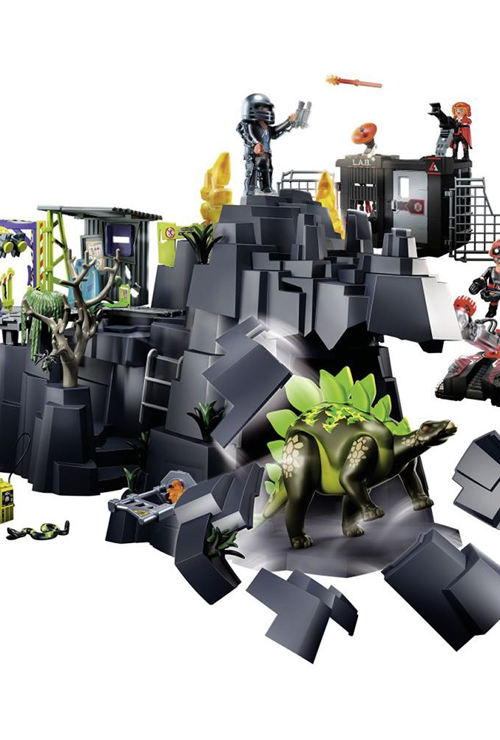
Η δημιουργία ενός κόσμου
Ο κόσμος της ιστορίας μας είναι πολύ σημαντικός. Έχει μεγάλη σημασία να μπορούμε να απαντήσουμε ερωτήσεις όπως:
Ποιος είναι ο χαρακτήρας μας (ηλικία, φύλο, εθνικότητα, εμφάνιση κ.λπ.);
Πού βρίσκεται (μέσα ή έξω από το σπίτι, σε ποια χώρα κ.λπ.);
Πότε συμβαίνει αυτή ιστορία (χρονιά, ώρα της ημέρας, εποχή του
χρόνου κτλ.);
Γιατί συμβαίνει η ιστορία (ποια αιτία έκανε την ιστορία να συμβεί);
Πώς συμβαίνει η ιστορία (ποια είναι η αφορμή για να συμβεί, πώς
αισθάνεται ο χαρακτήρας που του συμβαίνει κ.λπ.);

Slide 12

Ο Ήρωας
Ο ήρωας είναι το θεμέλιο πάνω στο οποίο χτίζεται το σενάριο
Οι δράσεις των ηρώων :
εξυπηρετούν την αρχική ιδέα
συναρθρώνονται με το μύθο,
ερμηνεύοντάς τον, ακυρώνοντάς τον
ή εκτρέποντάς
Στα αμέτρητα είδη σεναρίων που υπάρχουν, συμβαίνει πάντα το ίδιο πράγμα. Ο ήρωας κάνει ένα ταξίδι, έχει έναν στόχο και καλείται να προσπεράσει μια σειρά από εμπόδια για να καταφέρει να φτάσει από τη θέση Α στη θέση Β.
Notes:
Παράλληλα με το χτίσιμο της ιστορίας, ο σεναριογράφος πλάθει τους ήρωες και εμβαθύνει στους χαρακτήρες τους. Ο ήρωας δεν είναι απλά ένα πρόσωπο που θα πει τα λόγια του.
Ο ήρωας είναι το θεμέλιο πάνω στο οποίο χτίζεται το σενάριο, έχει χαρακτήρα που οδηγεί την εξέλιξη της δράσης.
Αφού έχουμε αρχίσει να σκεφτόμαστε τον κόσμο της ιστορίας μας, τώρα μπορούμε να εστιάσουμε στους χαρακτήρες της ιστορίας. Ας πούμε ότι έχουμε έναν κεντρικό χαρακτήρα, που μας ενδιαφέρει η ιστορία μέσα από τα δικά του/της μάτια, είτε για αυτό που κάνει είτε για αυτό που παθαίνει ή και τα δύο.
Πρέπει λοιπόν στο χαρτί ή στην οθόνη να κρατήσουμε σημειώσεις που απαντούν σε ερωτήματα όπως:
Ποιος είναι ο κεντρικός χαρακτήρας της ιστορίας; 2. Τι είναι αυτό που θέλει ο χαρακτήρας;
3. Τι τον /την εμποδίζει από το να το έχει;
Αν η ιστορία μας έχει πάνω από έναν κεντρικό χαρακτήρα, αυτήν τη διαδικασία πρέπει να την κάνουμε για κάθε έναν χαρακτήρα ξεχωριστά. Σε αυτήν την περίπτωση πρέπει να σκεφτούμε:
Τι σχέση έχει ο κεντρικός μας χαρακτήρας με κάθε έναν από τους υπόλοιπους χαρακτήρες της ιστορίας;
Τι θέλουν από τον κεντρικό μας χαρακτήρα οι άλλοι; Γιατί είναι απαραίτητοι στην ιστορία; Υπάρχει κάποια σύγκρουση;

Slide 13

Τα πρόσωπα του έργου
Αναλύεται η προσωπικότητα των ηρώων. Ιεραρχούνται τα χαρακτηριστικά και οι ανάγκες του κάθε ήρωαήρωα.
Βρίσκουμε το κυρίαρχο χαρακτηριστικό του κάθε ήρωα).
Είμαστε συνεπείς στη Κ. Ιδέα της ιστορίας
Notes:
Αναλύεται η προσωπικότητα των ηρώων. Ιεραρχούνται τα χαρακτηριστικά των ηρώων και οι ανάγκες του κάθε ήρωα. Βρίσκουμε το κυρίαρχο χαρακτηριστικό του κάθε ήρωα (είναι αυτό που μπορεί να εμπεριέχει όλα τα υπόλοιπα επιμέρους χαρακτηριστικά).

Slide 14
Συνοψίζοντας
ΘΕΜΑ
ΚΕΝΤΡΙΚΗ ΙΔΕΑ
Χωρίζουμε την ιστορία σε επεισόδια
κάθε
ΕΠΕΙΣΟΔΙΟ σε ένα ή και περισσότερα γεγονότα
Κάθε ΓΕΓΟΝΟΣ έχει μέσα του τη δράση του ήρωα
ΔΡΑΣΗ ΕΜΠΟΔΙΟ /ΣΥΓΓΡΟΥΣΗ ΛΥΣΗ
Notes:
Μετά τον καθορισμό του θέματος και της κεντρικής ιδέας, η δραματουργική ανάλυση συνεχίζεται με το χωρισμό της ιστορίας σε επεισόδια. Κάθε επεισόδιο μπορεί να περιλαμβάνει ένα ή και περισσότερα γεγονότα. Κάθε καινούργιο επεισόδιο αρχίζει με ένα καινούργιο γεγονός.
Σε κάθε επεισόδιο δίνεται ένας τίτλος.
Καθορίζουμε το βασικό επεισόδιο της ιστορίας το οποίο αντιστοιχεί στο κυρίαρχο γεγονός, στο γεγονός που ανατρέπει την πορεία (δίνει στην ιστορία άλλη τροπή από την αναμενόμενη). Κάθε επεισόδιο περιέχει μια σύγκρουση ανάμεσα στα πρόσωπα της ιστορίας. Εχει μεγάλη σημασία ο τρόπος που θα αναδειχθεί η σύγκρουση, ώστε να μην είναι λεκτική αλλά οπτική. Θα πρέπει να βρεθούν σκηνικοί τρόποι παρουσίασής της. Εντοπίζουμε την κορυφαία σύγκρουση, η οποία είναι στενά συνδεδεμένη με την κεντρική ιδέα του έργου

Slide 15
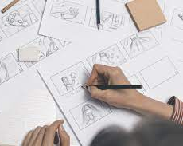
Ας υποθέσουμε ότι έχουμε μια πρώτη γραφή σεναρίου
Για να πραγματοποιήσουμε τη παραγωγή μας στήνουμε το διάγραμμα ροής του σεναρίου με εικόνες (storyboard)
Notes:
Πρώτη κίνηση είναι το διάγραμμα ροής του σεναρίου με εικόνες (storyboard).
Ελέγχουμε έτσι ότι είναι ξεκάθαρο το θέμα της ιστορίας και η κεντρική ιδέα που διατρέχει το έργο.
Το διάγραμμα ροής του σεναρίου επιτρέπει να εντοπίσουμε από την αρχή τις ανάγκες και να επιλέξουμε την κατάλληλη τεχνική, να υποθέσουμε τις σκηνικές ανάγκες, τις αλλαγές των επεισοδίων ακόμα και τις λεπτομέρειες.

Slide 16
εικονογραφημένο σενάριο
Το εικονογραφημένο σενάριο (storyboard) αποτελεί ένα βασικό εργαλείο στο στάδιο προετοιμασίας ενός οπτικοακουστικού έργου (ταινίες μυθοπλασίας, ντοκιμαντέρ, κινούμενου σκίτσου, διαφήμισης, πολυμέσων, κλπ).
Αποτελεί μια κωδικοποιημένη τεχνική περιγραφή των βασικών χαρακτηριστικών ενός οπτικοακουστικού έργου με τη χρήση εικόνων και σχολίων.

Slide 17
είναι η καταγραφή αυτού που έχουμε στο μυαλό μας σε σκιτσάκια, εικόνες.
Χωρίζουμε την ιστορία σε σκηνές (Επεισόδια, γεγονότα)
Με όσο πιο καλή ανάλυση στην κάθε σκηνής του έργου
Στην κάθε «εικόνα» σημειώνουμε δίπλα όλες τις χρήσιμες και σχετικές πληροφορίες των αναγκών, που προκύπτουν

Slide 18
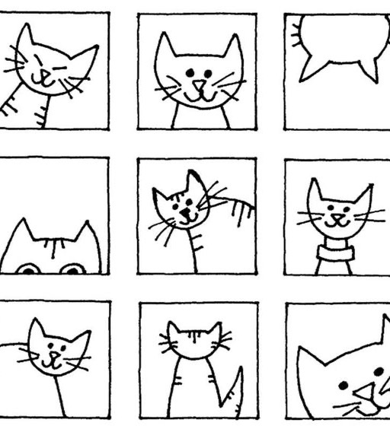
Πως φανταζόμαστε τη ροή της ιστορίας
Με ποια τεχνική θα δουλέψουμε
Πόσα άτομα χρειάζονται σε ποιους χώρους
Χρειάζονται σκηνικά, μικροαντικείμενα;
Ποιος θα κάνει και τι;

Slide 19
Το διάγραμμα ροής του σεναρίου επιτρέπει:
να εντοπίσουμε από την αρχή τις ανάγκες
να επιλέξουμε την κατάλληλη τεχνική,
να υποθέσουμε τις σκηνικές ανάγκες,
τις αλλαγές των επεισοδίων ακόμα και τις λεπτομέρειες.
Μια «ιστορία» μπορεί να ιδωθεί από πολλές πλευρές και να παρουσιαστεί με πολλούς τρόπους
Δες περισσότερα και στο:
https://el.widsmob.com/tips/storyboard.html

